Slide 1
Digitální knihovna Díla nedostupná na trhu
Jiří Nechvátal
Jihočeská vědecká knihovna v Českých Budějovicích
https://www.cbvk.cz nechvatal@cbvk.cz

Slide 2
Digitální knihovna
Co je digitální knihovna (systém Kramérius)
https://system-kramerius.cz/
Registr Kramériů:
https://registr.digitalniknihovna.cz/
Registr digitalizace
http://www.registrdigitalizace.cz

Slide 3
Rozhraní Krameria
http://kramerius.cbvk.cz/search/
http://kramerius.cbvk.cz/client/
http://www.digitalniknihovna.cz/cbvk

Slide 4
Příklady hledání
Co se stalo v den, kdy jste se narodil …
Co se stalo před 100 lety …
Informace o Vaší rodné obci/bydlišti
Kdo byl Kamarét ze Žirovnice?
Co to je „Balkovo peklo“

Slide 5
Databáze dokumentů nedostupných na trhu
https://dnnt.cz/

Slide 6
DNNT
Jeden z nedůležitějších zdrojů české knižní i časopisecké produkce
Nyní zahrnuje ca 260 000 dokumentů
Každá veřejná knihovna má možnost nabízet tuto databázi svým čtenářům (smlouva s NPK.cz)

Slide 7
DNNT - obecně
dokumenty, které jsou dosud chráněny autorským zákonem (tj. neuplynulo 70 let od smrti všech autorů),
nejsou již dostupné na knižním trhu
Řada z nich zdigitalizována a dosud byla přístupná jen v budově příslušné knihovny
licenční smlouva Národní knihovny ČR s kolektivními správci autorských práv (DILIA a OOA-S)

Slide 8
DNNT - obsah
plné texty digitalizovaných dokumentů (knihy, časopisů, novin atd.) vydaných na území České republiky do roku 2002(2007). Periodika jsou dostupná až do roku vydání 2010.
plné texty digitalizovaných dokumentů, které jsou z hlediska autorského práva volné (autorskoprávně již nechráněné).
“veřejná”.

Slide 9
DNNT a knihovny
https://dnnt.cz/
Informace pro knihovny
https://dnnt.cz/knihovnam/
Jak se připojit …
https://dnnt.cz/knihovnam/jak-se-zapojit/

Slide 10
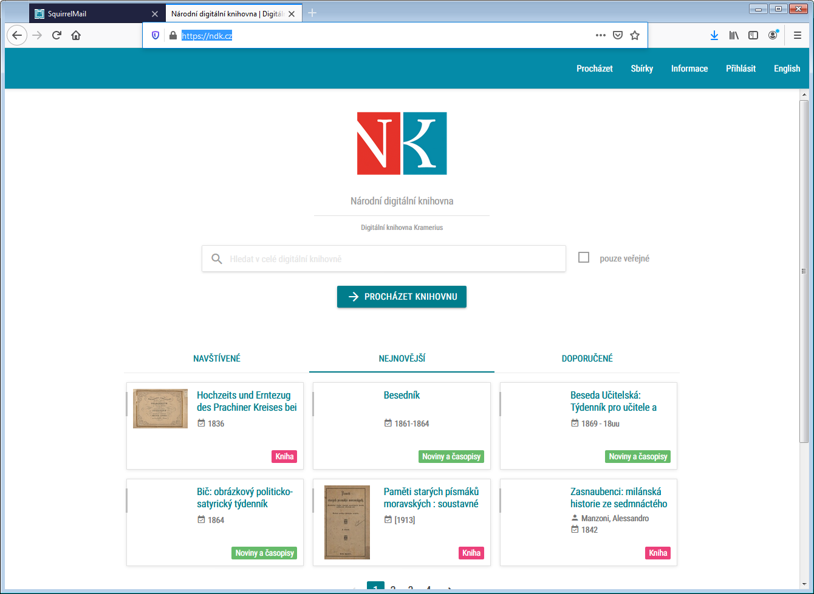

Slide 11
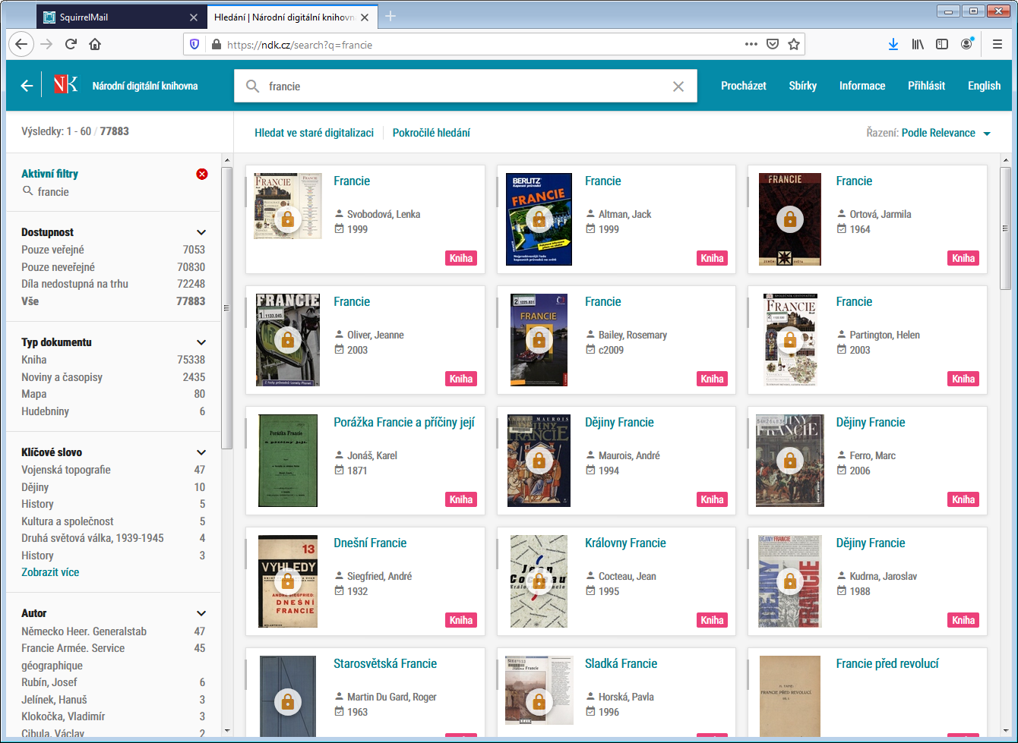

Slide 12
DNNT – rozlišení dle práv
DNNTO … přístup online po přihlášení
DNNTT … terminálový přístup
DNNTN … nepřístupné

Slide 13
DNNT a JVK
DNNT zaimplementována přímo do katalogu
https://katalog.cbvk.cz/

Slide 14
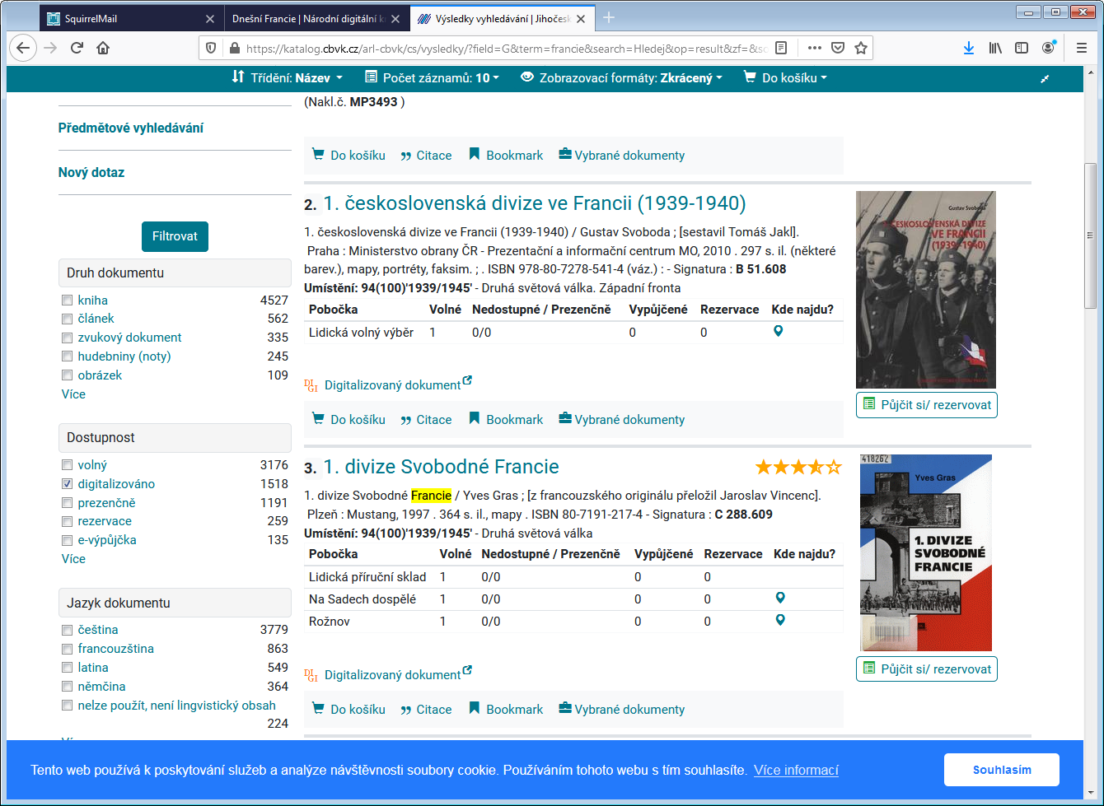

Slide 15
Seznam děl nedostupných na trhu importy do katalogů
nový projekt NKP
https://sdnnt-test.nkp.cz/
zatím testovací režim

Slide 16
OAI sety
DNNTT
https://sdnnt-test.nkp.cz/sdnnt/oai?verb=ListRecords&metadataPrefix=marc21&set=DK-DNNTT

Slide 17
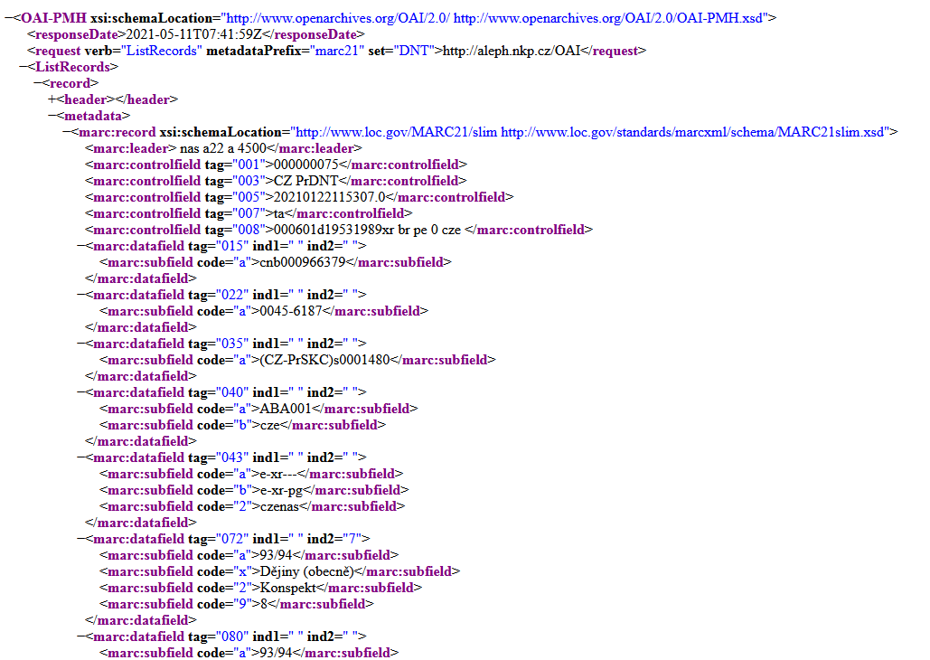
OAI sety

Slide 18
Katalog JVK - příklady
Stávající záznamy:
https://katalog.cbvk.cz/arl-cbvk/cs/detail-cbvk_us_cat-m0000011-a-je-cas-zabijet/
https://katalog.cbvk.cz/arl-cbvk/cs/detail-cbvk_us_cat-m0000021-a-na-ochozech-smrt-jsi-videl-stat/
https://katalog.cbvk.cz/arl-cbvk/cs/detail-cbvk_us_cat-m0001014-84-Richterovy-stupnice/
https://katalog.cbvk.cz/arl-cbvk/cs/detail-cbvk_us_cat-m0002650-77-prazskych-legend/
Nové záznamy:
https://katalog.cbvk.cz/arl-cbvk/cs/detail-cbvk_us_cat-1029884-Anglickocesky-a-ceskoanglicky-elektrotechnicky-a-elektronicky-slovnik/
https://katalog.cbvk.cz/arl-cbvk/cs/detail-cbvk_us_cat-1029895-Bloudeni-casem-a-prostorem-Jaroslav-Durych-znamy-i-neznamy/
https://katalog.cbvk.cz/arl-cbvk/cs/detail-cbvk_us_cat-1030245-Brouckova-pozustalost/

Slide 19
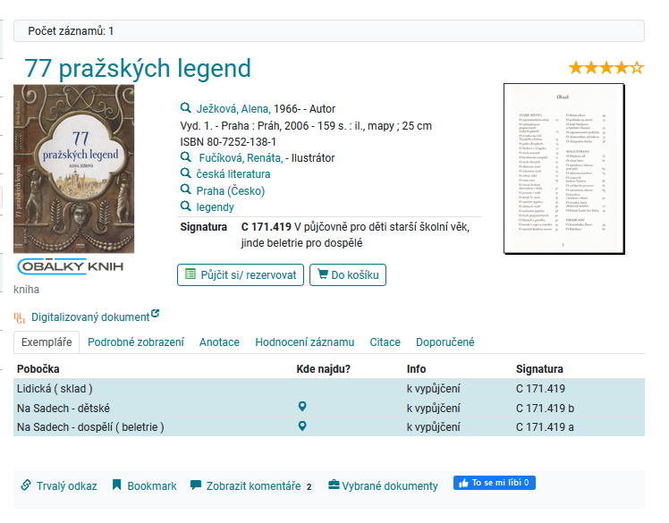
Katalog JVK - příklady

Slide 20
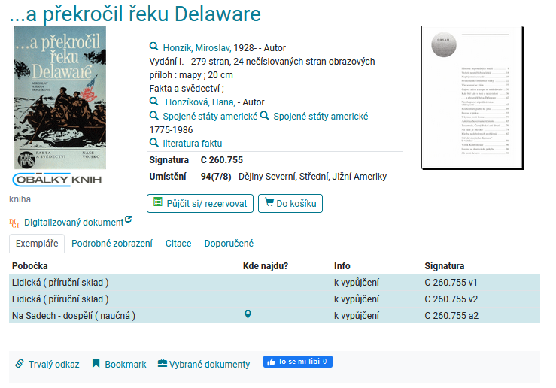
Katalog JVK - příklady

Slide 21
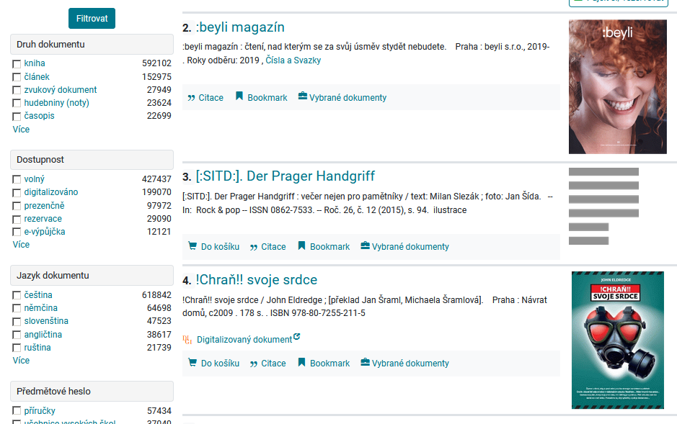
Limita „digitalizováno“

Slide 22
Limita „digitalizováno“
příklad:
https://katalog.cbvk.cz/arl-cbvk/cs/vysledky/?field=G&qt=facet&src=cbvk_us_cat&limv_AVAIL=xdigit
příklad hledání slova "chemie" a omezení jen na digit. dokumenty:
https://katalog.cbvk.cz/arl-cbvk/cs/vysledky/?field=G&term=chemie&qt=facet&src=cbvk_us_cat&limv_AVAIL=xdigit

Slide 23
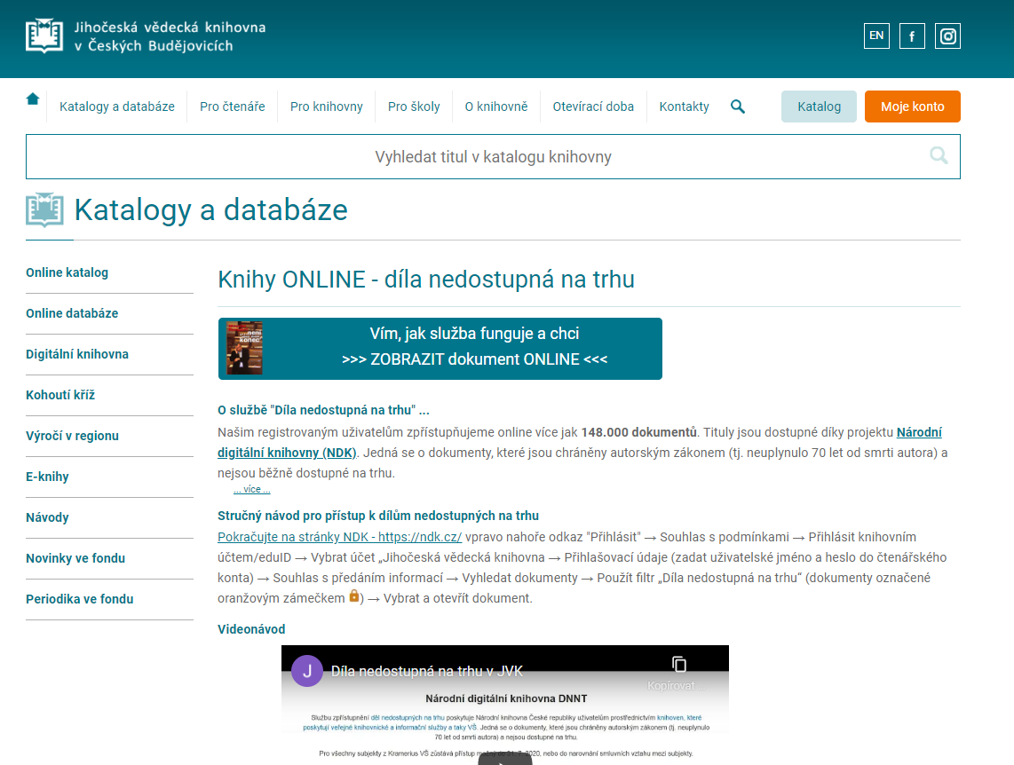
JVK – odkaz na návod

Slide 24
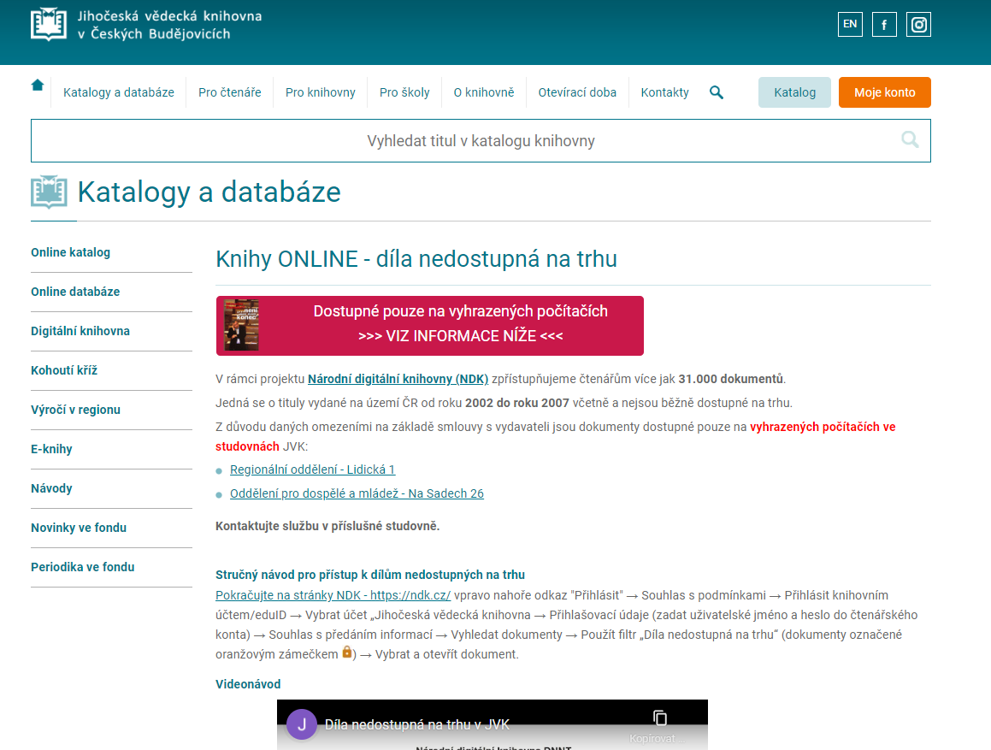
JVK – odkaz na návod

Slide 25
Systém TRITIUS https://vyvoj.tritius.cz/katalog/detail/16701

Slide 26
Statistiky v JVK
V roce 2021
Cca 2 mil. odkliků z katalogu na stránku s návodem
85% roboti
15 % čtenáři – 300 000 odkliků

Slide 27
Projekt obalkyknih.cz
V projektu OKCZ jsme sklidily a propojily cca 70 000 záznamů DNNT
cca 5 000 nemá obálky
v seznamu digitálních objektů na stránce je odkaz do ndk.cz vždy jako první a zvýrazněn barvou
ukázka:
https://obalkyknih.cz/view?nbn=cnb000134716
https://obalkyknih.cz/view?nbn=cnb000603559

Slide 28
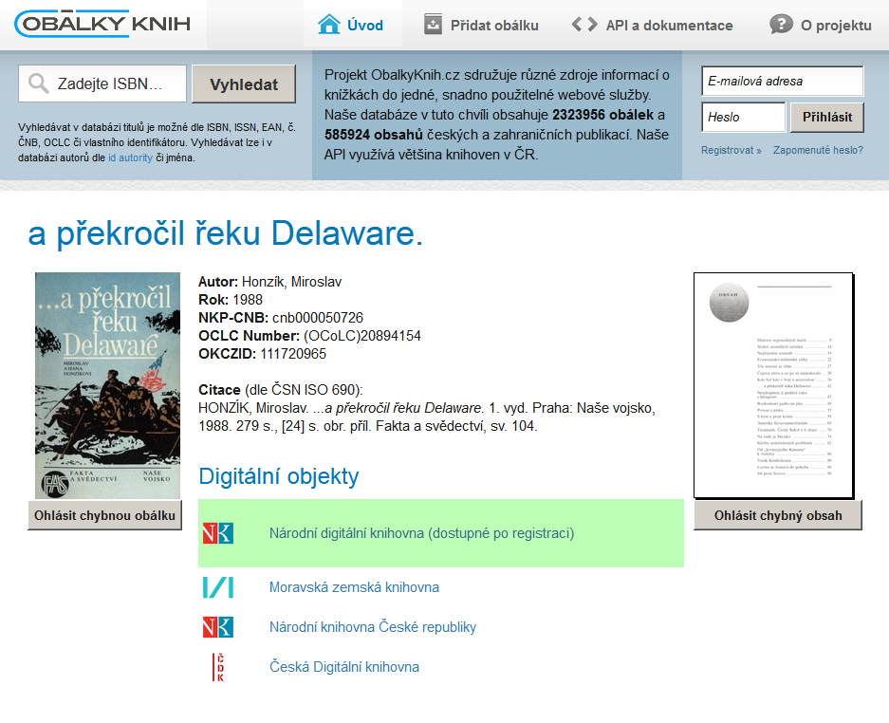
Projekt obalkyknih.cz

Slide 29
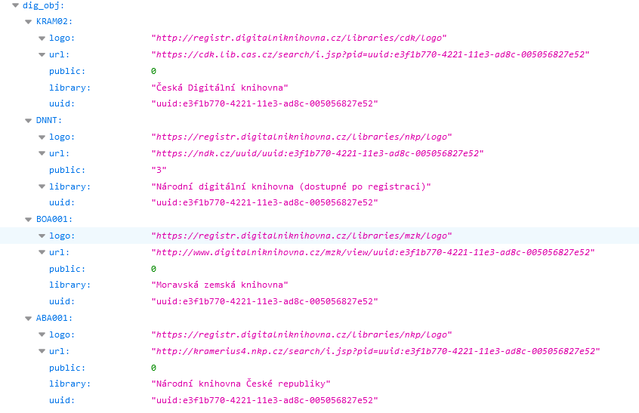
Projekt obalkyknih.cz

Slide 30
Projekt obalkyknih.cz
výstup pro hromadné zpracování https://servis.obalkyknih.cz/vystupy.php
V JVK používáme např zde:
https://www.cbvk.cz/dila_nedostupna_na_trhu.html?uuid=febb13d0-5297-11e4-8b11-005056827e51
pro zobrazení ukázky titulu a náhledu vybraného titulu

Slide 31
Dotazy
nechvatal@cbvk.cz

